Slide 1


Slide 2

MARCO DE REFERENCIA
Facultad de Ingeniería –Departamento de Ingeniería Civil y Agrícola - Sede Bogotá
Notes:
https://metinvest.jimdofree.com/libros-invest/
https://sites.google.com/site/nuevastecnologiasaplicadas2015/unidad-2/4-definicion-de-marco-teorico-conceptual-y-o-referencia

Slide 3
¿QUE ES?
Una vez que se ha decidido el tema objeto de estudio y se han formulado unas preguntas que guíen la investigación, el paso siguiente consiste en realizar una revisión de la literatura sobre el tema. Esto supone buscar las fuentes documentales que permitan detectar, extraer y recopilar información de interés para construir el marco de referencia pertinente al problema de investigación planteado.
Representa un sistema coordinado, coherente de conceptos y propósitos para abordar el problema.
En él se amplía la descripción del problema, pues permite integrar la teoría con la investigación y establecer sus interrelaciones.
Presenta un análisis de teorías, investigaciones y antecedentes en general que se consideren válidos para el adecuado encuadre y fundamentación del estudio.
Aporta el marco de referencia conceptual necesario para delimitar el problema, formular definiciones, fundamentar las hipótesis o las afirmaciones que más tarde tendrán que verificarse, e interpretar los resultados del estudio.
Facultad de Ingeniería
Sede Bogotá

Slide 4
¿PARA QUE SIRVE?
Evitar plagios y repeticiones de investigaciones
Ayuda a prevenir errores que han cometido en otros estudios.
Orientan como habrá de realizarse el estudio.
Guía al investigador para centrarse en el problema.
Documenta la necesidad de realizar el estudio.
Establece o no la hipótesis donde se someterán a prueba en la realidad.
Nuevas áreas de investigación.
Provee un marco de referencia para interpretar los resultados del estudio.
Facultad de Ingeniería
Sede Bogotá

Slide 5
GENERALIDADES
Escrito con coherencia interna, secuencial y lógica, el cual utilice referencias de teorías o trabajos anteriores para darle sustento al trabajo de investigación. El escrito define cuáles conceptos se utilizarán, las variables, lo referentes empíricos, el enfoque de la investigación, que resultados se han obtenido en otras investigaciones similares, de tal manera que pueda introducirse el problema de investigación y comprenderlo sin dificultad.
Un buen "marco referencial" no es aquel que contiene muchas páginas, sino el que trata con profundidad únicamente los aspectos relacionados con el problema, y vincula lógica y coherentemente los conocimientos, conceptos, variables y proposiciones existentes que se trataran en la investigación.
Construir el "marco referencial" no significa solo reunir información, sino también ligarla e interrelacionarla coherentemente en un escrito, de manera que sirva como fundamento y que respalde el trabajo de investigación a realizar.
Facultad de Ingeniería
Sede Bogotá

Slide 6
COMPOSICIÓN
Marco de antecedentes: resumen de investigaciones realizadas sobre temas semejantes al tema general o al tema específico planteado.
Marco conceptual: definiciones de variables contempladas en el problema, en los objetivos, y de los términos claves a ser usados con mayor frecuencia. No es igual al YYY
Marco teórico: Se debe desarrollar cuando se identifica una o varias teorías que pueden dar base teórica a la solución del problema de investigación. También puede estar constituido por una teoría específica creada por el investigador. Regularmente, se confunde el marco teórico con el marco de referencia. El marco teórico está incluido en el referencial.
La información seleccionada que muestra el avance de lo logrado en investigaciones anteriores y que están relacionadas con el problema de investigación, se le denomina, Estado del Arte. Esta será la que sirva de base para la construcción del Marco Teórico.
Facultad de Ingeniería
Sede Bogotá
Notes:
El marco de referencia puede estar compuesto por los siguientes marcos:

Slide 7
COMPOSICIÓN
Marco demográfico: contiene las características demográficas pertinentes sobre la población a estudiar, entre ellas sexo, edad, procedencia, etc.
Marco geográfico: importante demarcar la zona geográfica donde se realizará el estudio
Marco legal: importante cuando hay normas o estándares que son ejes transversales en la investigación.
Marco histórico: importante cuando hay un contexto histórico sobre los conceptos que se esperan abordar en la investigación.
¿Cuántas referencias deben usarse para el marco teórico?
En una tesis de maestría entre 30 y 40, en un artículo para una
revista científica, entre 40 y 60.
¿Qué tan extenso debe ser el marco teórico?
Propuestas de tesis (maestría) oscile entre 8 y 15 páginas
En tesis de maestría, de 20 a 40 páginas
Sea breve y concreto, pero sustancial
Fuente: Sampieri et al (2014)
Facultad de Ingeniería
Sede Bogotá

Slide 8
ETAPAS DEL MARCO DE REFERENCIA

Slide 9
Fuentes
- Primarias
- Secundarias
- Terciarias
Revisión de literatura
- Revisión
- Detección
- Consulta
- Extracción y recopilación
- Integración
Fases
ETAPAS
Depende del grado de desarrollo del conocimiento
-Teoría desarrollada
-Generalizaciones empíricas
- Descubrimientos parciales
- Guías no investigadas e ideas vagas
Construcción de marco de referencia
Se organiza y edifica por:
- Ramificación del índice
- Mapeo de temas y autores
Adaptado de: Sampieri et al (2014)
Facultad de Ingeniería
Sede Bogotá
Notes:
Para ello, necesitamos elegir las “palabras clave”, “descriptores” o “términos de búsqueda”, los cuales deben ser distintivos del problema de estudio y se extraen de la idea o tema y del planteamiento del problema.
Método de mapeo Consiste en elaborar un mapa conceptual para organizar y edificar el marco referencia. pag76
Método de ramificación: desarrollar, en primer lugar, un índice tentativo de éste, global o general, e irlo afinando hasta que sea sumamente específico, luego, se coloca la información (referencias) en el lugar correspondiente dentro del esquema. Pag78

Slide 10
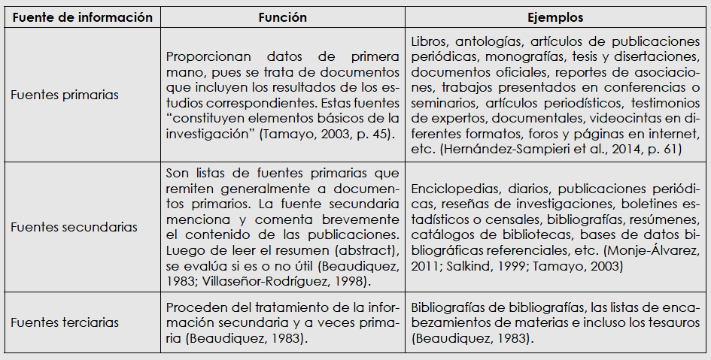
ETAPAS
Tomado de: Gallardo (2017)
Para analizar las referencias, recordemos que se toma en cuenta:
• Cercanía o similitud a nuestro planteamiento (utilidad).
• Semejanza a nuestro método y muestra.
• Fecha de publicación o difusión (cuanto más reciente, mejor).
• Que consista en una investigación empírica (recolección y análisis de datos).
• Rigor y calidad del estudio (cuantitativo, cualitativo o mixto).
Facultad de Ingeniería
Sede Bogotá
Notes:
Con el propósito de seleccionar fuentes primarias para elaborar el marco teórico, es conveniente hacerse las siguientes preguntas:
• ¿La referencia se relaciona con mi problema de investigación? ¿Cómo?
• ¿Qué aspectos trata?
• ¿Ayuda a que se realice más rápido y profundamente mi estudio?
• ¿Desde qué óptica y perspectiva aborda el tema (psicológica, antropológica, sociológica, médica,
legal, económica, comunicológica, administrativa, de ingeniería industrial, etcétera)?

Slide 11
Gracias
REFERENCIAS
Palella, S. y Martins, F. (2012). Metodología de la investigación cuantitativa. Caracas: Feudpel.
Bisquerra, R. (2009). Metodología de la investigación educativa. Madrid: La Muralla.
Gallardo, E. (2017). Metodología de la investigación: manual auto informativo interactivo. Huancayo: Universidad Continental.
Sampieri, R., Fernández, C., y Baptista, M. (2014). Metodología de la investigación. México: Mc GrawHill.
Notes:
https://drive.google.com/drive/folders/14q2-PyM0YWIUASV9k7-tUUmF716jvN3i

